Slide 1
BENVINGUTS AL CURS 2020-21
ESCOLA PEDRALTA

Slide 2
MESURES COVID-19
Col·laboració i responsabilitat de totes les famílies, l’Ajuntament i l’Escola.

Slide 3
AUTONOMIA I NETEJA
Espais nets i ordenats.
Ús individual de materials.
Neteja responsable de materials comuns.
Rentat sovint de mans.
Esmorzar i ampolla d’aigua en una bossa a part.
Jaquetes i motxilles dins l’aula, a la seva cadira.

Slide 4
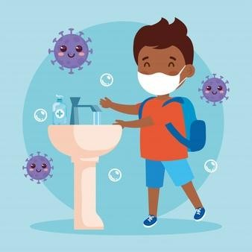
RENTAT DE MANS
Arribada i sortida.
Abans i després del pati.
Abans i després esmorzar.
Canvis d’activitat.
Abans i després WC.
Recomanem portar un gel hidroalcòholic d’ús individual. També n’hi haurà a l’aula i per espais comuns.

Slide 5
TRAÇABILITAT
Grups estables.
Ús de mascareta.
Mantenir distàncies.

Slide 6
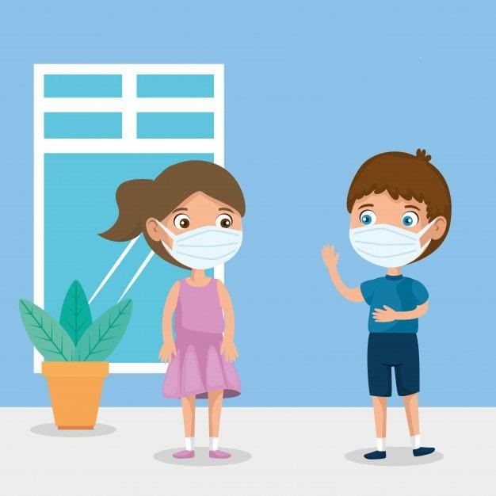
ÚS DE MASCARETA
Entrades i sortides per a tothom.
Tots els mestres.
Obligatòria a primària.
Sobre, bossa o caixeta per guardar-la per esmorzar. Tot amb nom.

Slide 7
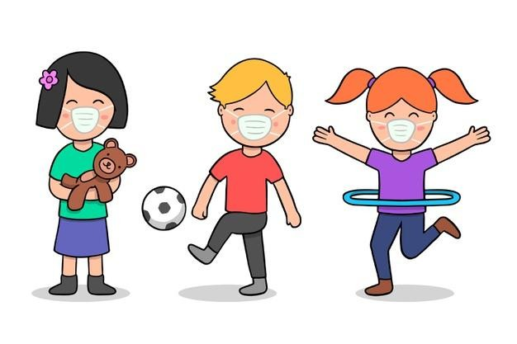
ESPAIS COMPARTITS
Espais de pati assignats rotatius.
Material de pati propi de cada grup estable.
Lavabos assignats a cada curs. Neteja dos cops al dia.
Pati com a espai d’aprenentatge.
Activitats a l’aire lliure, d’entorn.

Slide 8
NETEJA
Protocol estricte.
Desinfecció d’espais.
Neteja WC i baranes.

Slide 9
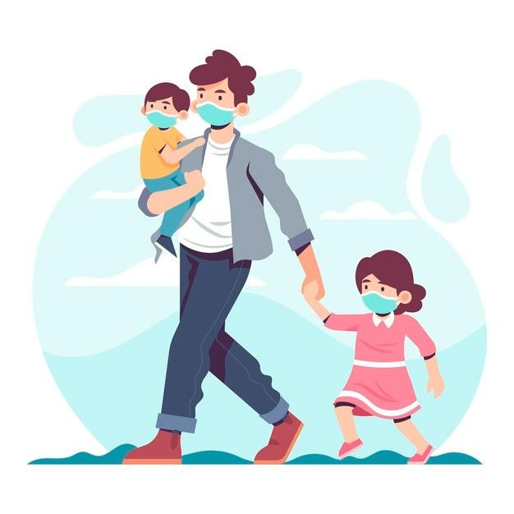
ENTRADES I SORTIDES
Zones exteriors marcades per a cada grup estable.

Slide 10
EDUCACIÓ INFANTIL
P3: 8,50h.
P4: de 8:45h.
P5: de 8:45h.
P3: de 13,50h.
P4: de 13:45h.
P5: de 13:45h.
P3 i P4, accés per porta petita Av. Església i per portal aparcament.
P5, accés per portal directe a les seves aules.

Slide 11
GRUP MITJANS 1r-3r
1r: 9:00h.
2n: 8:55h.
3r: 8:50h.
1r: 14:00h.
2n: 13:55h.
3r: 13:50h.
Accés per porta aparcament principal. Fila en espais marcats al pati. Presa de temperatura i desinfecció de mans.
Cal ser puntuals i respectar els espais de temps i els fluxes de circulació.

Slide 12
GRUP GRANS 4t-6è
4t: 8:45h.
5è: 8:50h.
6è: 8:55h.
4t: 13:45h.
5è: 13:50h.
6è: 13:55h.
Accés per porta Av. De l’església. Fila en espais marcats al pati. Presa de temperatura i desinfecció de mans.
Cal ser puntuals i respectar els espais de temps i els fluxes de ciruculació.

Slide 13
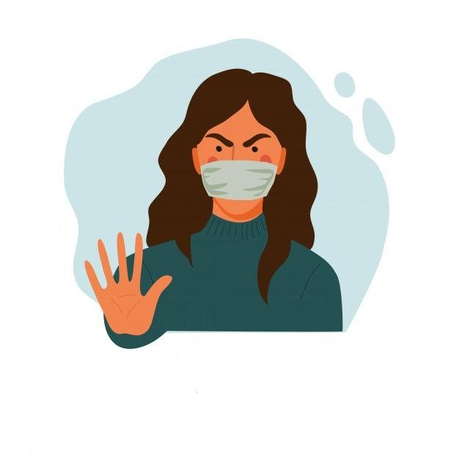
RESPONSABILITAT COMPARTIDA
Absència de simptomatologia.
No contacte amb persones positives.
Compromís amb l’escola.

Slide 14
QUARENTENA
Símptomes compatibles amb Covid-19.
Formació telemàtica.

Slide 15
MOLTES GRÀCIES FAMÍLIES!!!! JUNTS, TOT ANIRÀ BÉ!!!

